Slide 1
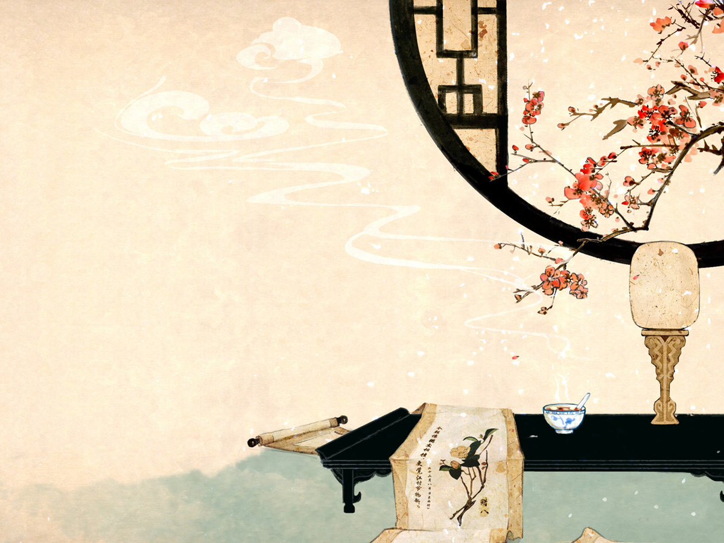


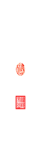

诗心
诗境
与
入乎其内 出乎其外
中华文化通识教程
主讲人：刘维

Slide 2
诗的语言
一寸光阴一寸金，寸金难买寸光阴。
可奈春光似水声，迢迢去不停。——秦观
一片飞花减却春，风飘万点正愁人。——杜甫
飞红万点愁如海——秦观

Slide 3
诗的语言
花开花落飞满天。——红楼梦
流水落花春去也，天上人间。——李煜
青青园中葵，朝露待日晞。阳春布德泽，万物生光辉。
常恐秋节至，焜黄华叶衰。百川东到海，何时复西归？
——《长歌行》
子立于川上，逝者如斯夫，不舍昼夜。 ——《论语》

Slide 4
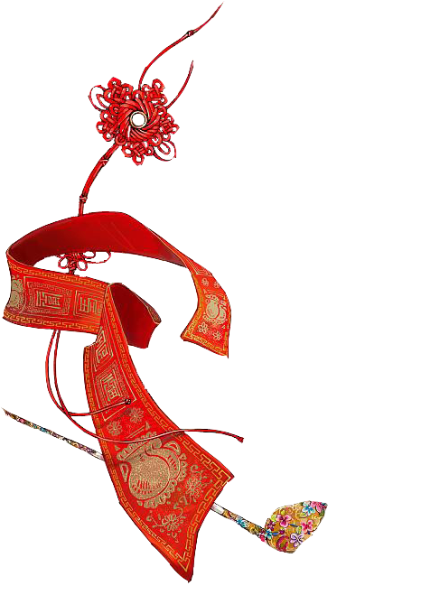
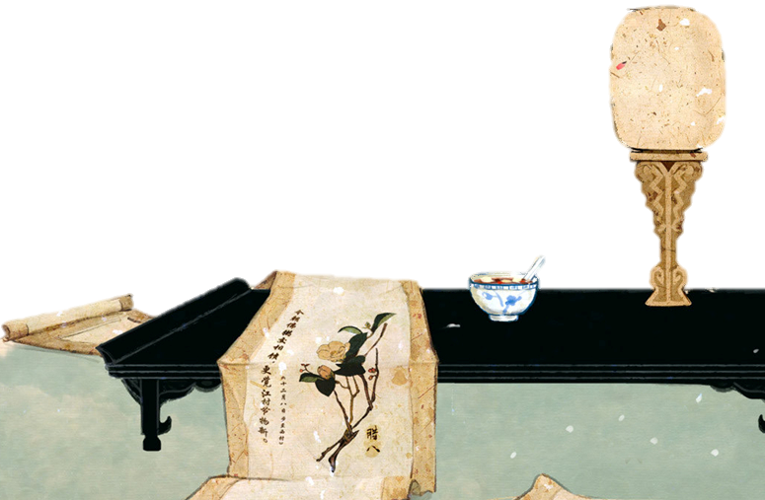
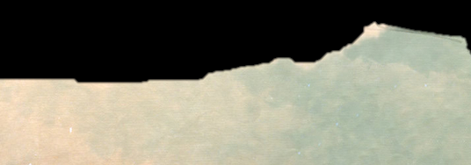
诗与生命
在心为志，发言为诗，情动于中而形于言。
感天地，动鬼神，莫尚于诗也。
——《毛诗大序》

Slide 5
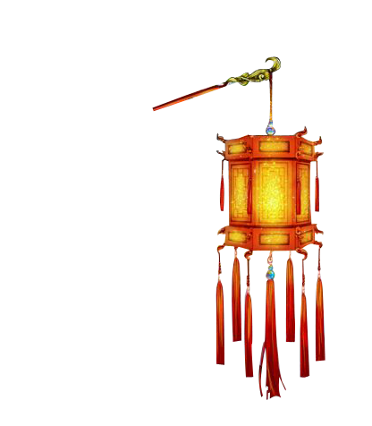
联类无穷，流连万象
是以诗人感物，联类不穷。
流连万象之际，沉吟视听之区。
写气图貌，既随物以宛转，
属彩附声，亦与心而徘徊。
——刘勰《文心雕龙·物色》

Slide 6
诗与生命
桃之夭夭， 三月的桃花茂盛美如画，
灼灼其华。 枝头上绽开粉红的花。
之子于归， 花也似的姑娘要出嫁，
宜其室家。 祝福你建立一个和美的家。
——《诗经·周南·桃夭》
昔我往矣， 当初离家从军去
杨柳依依， 杨柳依依轻摇曳
今我来思， 如今返乡解甲归
雨雪霏霏。 雪花飘飘飞满野
——《诗经·小雅·采薇》

Slide 7
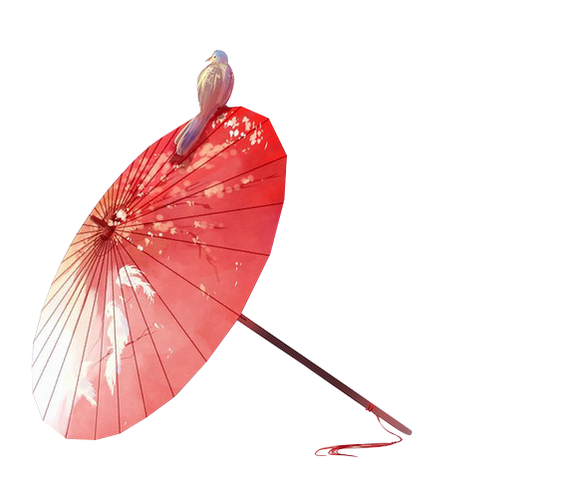
贵在醇真，境界为上
境非独谓景物也，喜怒哀乐亦人心中之一境界。
故能写真景物真感情者，谓之有境界。否则谓之无境界。
以境界为最上。有境界，则自成高格。
——《人间词话》

Slide 8
境界——艺术生命的核心
物镜——事境——情境——理境——无言之境
山中一夜雨，树杪百重泉。——王维
岭树重遮千里目，江流曲似九回肠。——柳宗元
其歌也有思，其哭也有怀。——韩愈
抽刀断水水更流，举杯消愁愁更愁。——李白
五更疏欲断，一树碧无情！——李商隐

Slide 9
境界——艺术生命的核心
物镜——事境——情境——理境——无言之境
溪云初起日沉阁，山雨欲来风满楼。——许浑
小荷才露尖尖角，早有蜻蜓立上头。——杨万里
春色满园关不住，一只红杏出墙来。——叶绍翁
山穷水复疑无路，柳暗花明又一村。——陆游
竹外桃花三两枝，春江水暖鸭先知。——苏轼
半亩方塘一鉴开，天光云影共徘徊。——朱熹

Slide 10
境界——艺术生命的核心
物镜——事境——情境——理境——无言之境
横看成岭侧成峰，远近高低各不同。
不识庐山真面目，只缘身在此山中。
——苏轼《题西林壁》
人生到处何所似？应似飞鸿踏雪泥。
泥上偶然留指爪，鸿飞那复计东西？
——苏轼《和子由渑池怀旧》
昨夜江边春水生，蒙冲巨舰一毛轻。
向来枉费推移力，此日中流自在行。
——朱熹《观书有感》

Slide 11
境界——艺术生命的核心
物镜——事境——情境——理境——无言之境
采菊东篱下，悠然见南山——陶渊明

Slide 12
有我之境 无我之境
有我之境
泪眼问花花不语，乱红飞过秋千去。
可堪孤馆闭春寒，杜鹃声里斜阳暮。
无我之境
采菊东篱下，悠然见南山。
寒波澹澹起，白鸟悠悠下。
有我之境，
以我观物，故物皆著我之色彩。
无我之境，以物观物，
故不知何者为我，何者为物。
古人为词，写有我之境者为多。
然未始不能写无我之境，
此在豪杰之士能自树立耳。

Slide 13
磅礴乎万物以为一
道由白云尽， 盘山曲折的小路在白云间盘旋，
春与青溪长， 盎然的春意随着蜿蜒的溪流潺潺流淌，
时有落花至， 偶尔有落花流水飘来，
远随流水香。 又随着水流向前飘去，飘到人看不见的地方……
——刘眘虚《阙题》

Slide 14
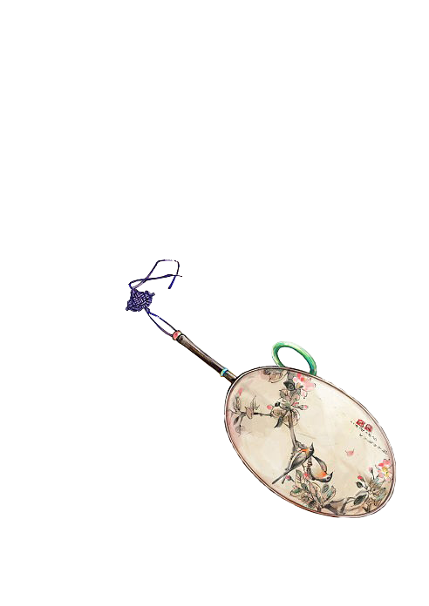
人生三境
第一境：昨夜西风凋碧树，独上高楼，望尽天涯路。
第二境：衣带渐宽终不悔，为伊消得人憔悴。
第三境：众里寻他千百度，蓦然回首，那人正在灯火阑珊处。

Slide 15
入乎其内 出乎其外
诗人对宇宙人生，
须入乎其内，
又须出乎其外。
入乎其内，故能写之；
出乎其外，故能观之。
入乎其内，故有生气；
出乎其外，故有高致。

Slide 16
诗心
与
诗境
——入乎其内 出乎其外

Slide 17
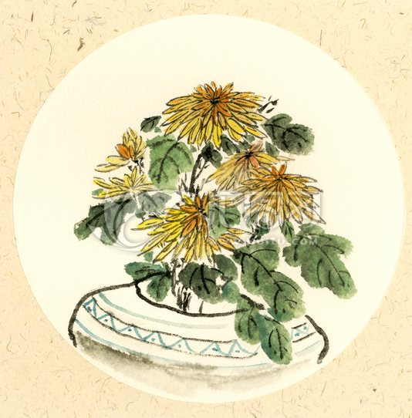
题菊花
飒飒西风满院栽，
蕊寒香冷蝶难来。
他年我若为青帝，
报与桃花一处开。
不第后题菊
待到秋来九月八，
我花开后百花杀。
冲天香阵透长安，
满城尽带黄金甲。

Slide 18
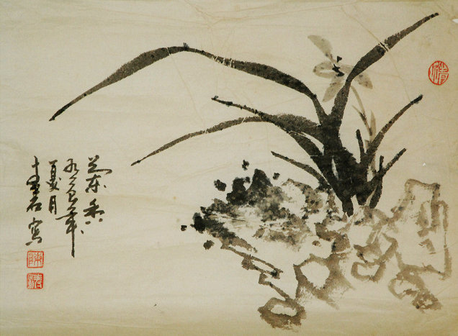
幽兰露，幽兰露，如啼眼，
无物结同心，烟花不堪剪。
草如茵，松如盖，风为裳，水为佩。
油壁车，夕相待。冷翠烛，劳光彩。
西陵下，风吹雨。
——《苏小小墓》
诗鬼李贺

Slide 19
沁园春·长沙
看万山红遍，层林尽染；
漫江碧透，百舸(gě）争流。
鹰击长空，鱼翔浅底，
万类霜天竞自由。
怅寥廓(chàng liáo kuò），
问苍茫大地，谁主沉浮？……
指点江山，激扬文字，
粪土当年万户侯……

Slide 20
动静
黄四娘家花满蹊，千朵万朵压枝低。
留连戏蝶时时舞，自在娇莺恰恰啼。
明月松间照，清泉石上流。
竹喧归浣女，莲动下渔舟。
蝉噪林愈静，鸟鸣山更幽。
狗吠深巷中，鸡鸣桑树巅。

Slide 21
点化
红杏枝头春意闹。
云破月来华弄影。
春风又绿江南岸。
知否，知否，应知绿肥红瘦。
鸟宿池边树，僧敲月下门。
池塘生春草，园柳变鸣禽。
才下眉头，却上心头。
荷风送香气，竹露滴清响。
山抹微云，天粘衰草。
云霞出海曙，梅柳渡江春。

